Slide 1
МИНИСТЕРСТВО ОБРАЗОВАНИЯ КИРОВСКОЙ ОБЛАСТИ Кировское областное государственное профессиональное образовательное бюджетное учреждение «Слободской колледж педагогики и социальных отношений»
ОТЧЕТ
по производственной практике
ПМ.11.Разработка, администрирование и защита баз данных
Подготовил студент группы 21П-1
Ермаков Павел

Slide 2
Цели и задачи
Разработка Базы Данных “Учет ПК”
Разработка приложения “Учет ПК”

Slide 3
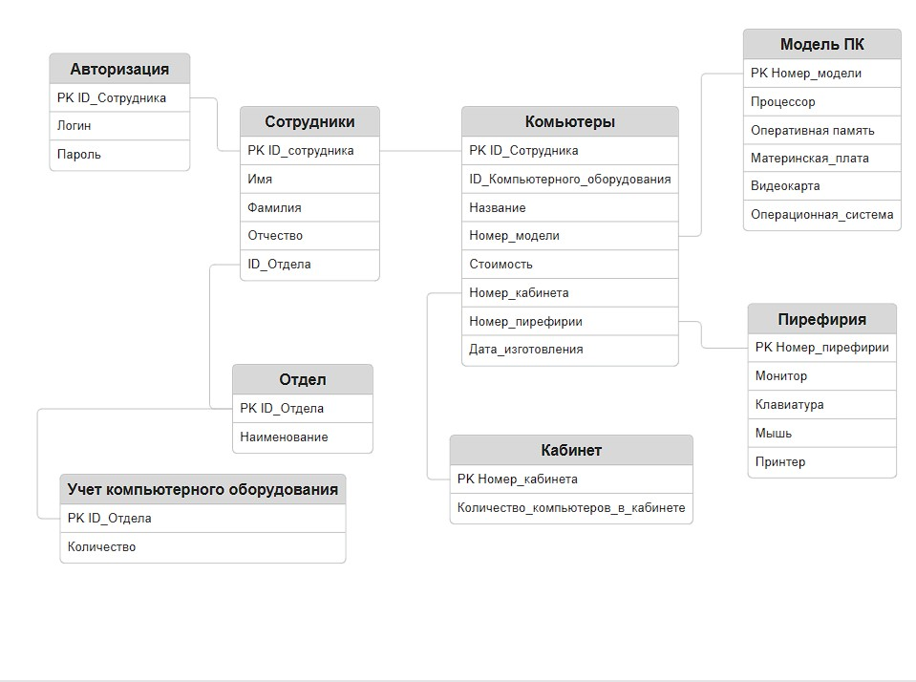
ERD-Диаграмма

Slide 4
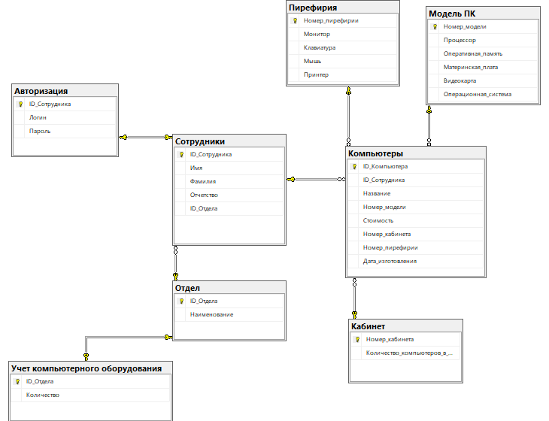
Диаграмма базы данных

Slide 5
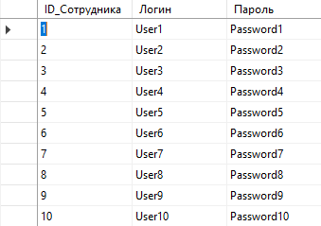
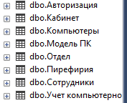
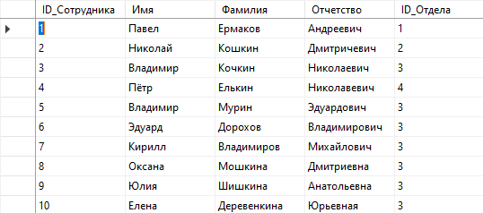
Таблицы базы данных

Slide 6
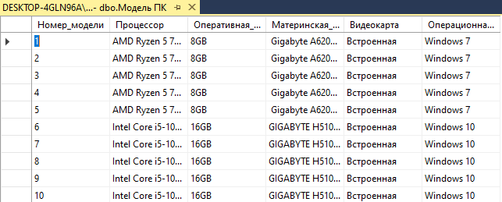

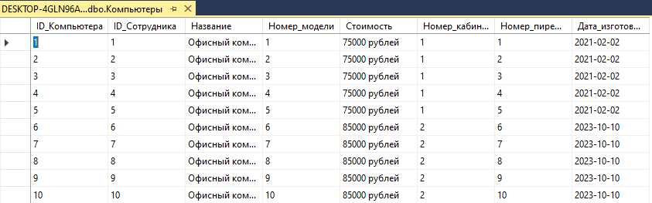

Slide 7
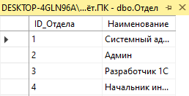
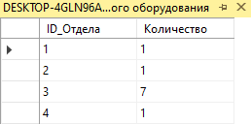
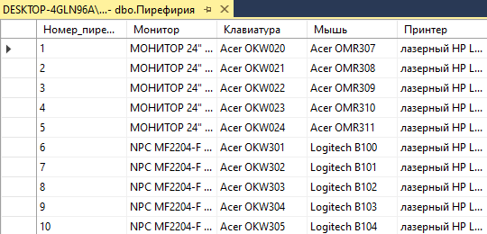

Slide 8
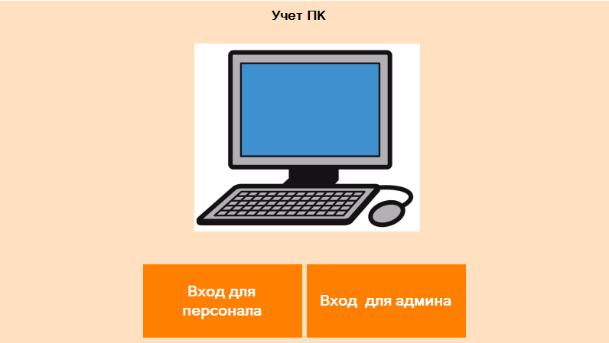
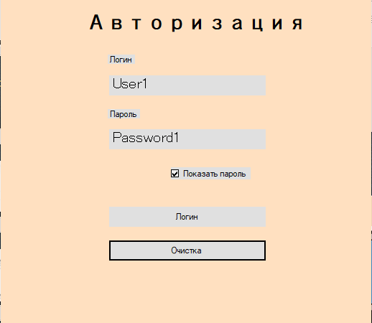
Приложение

Slide 9
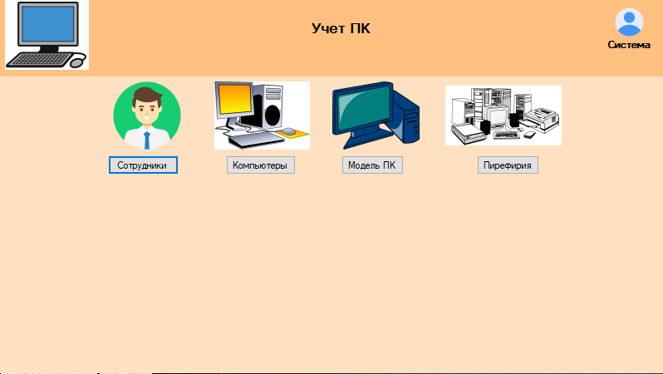
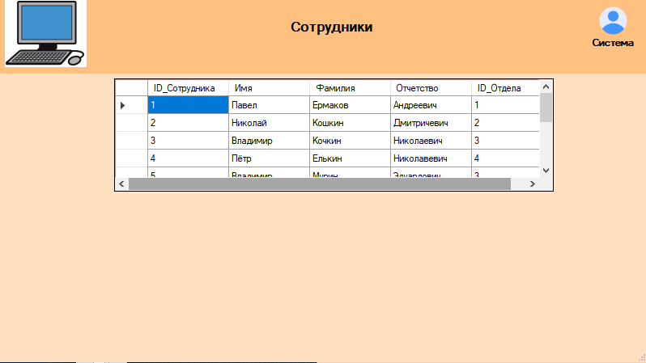
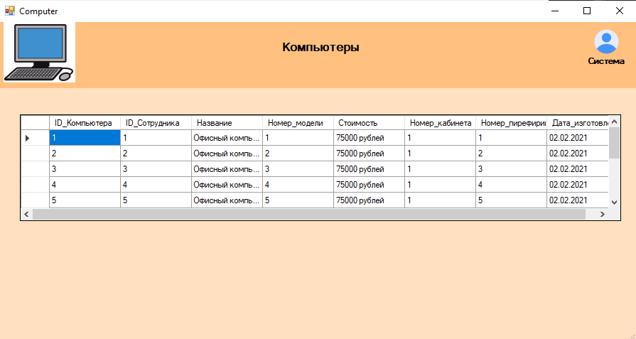

Slide 10
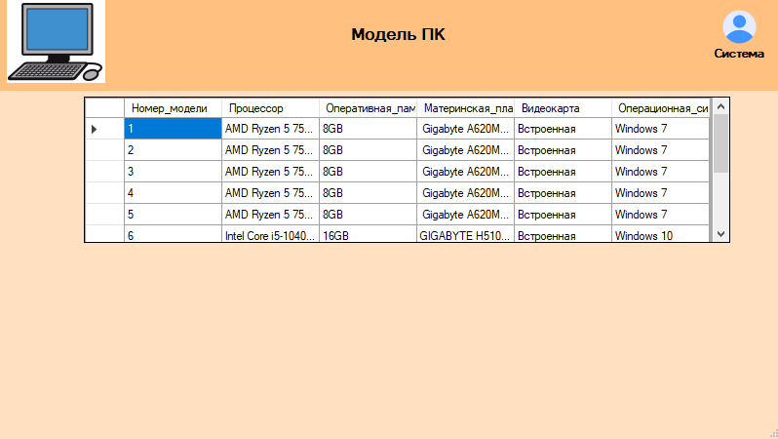
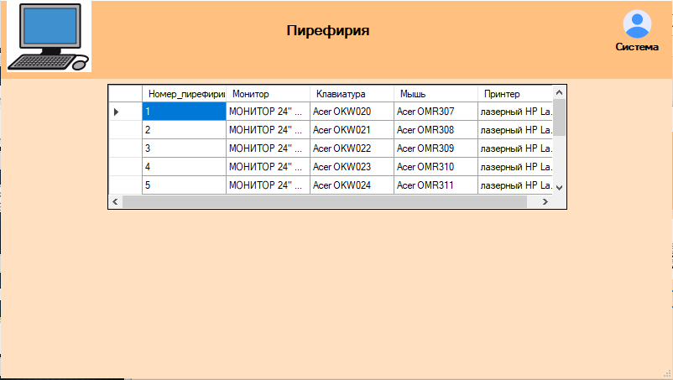

Slide 11
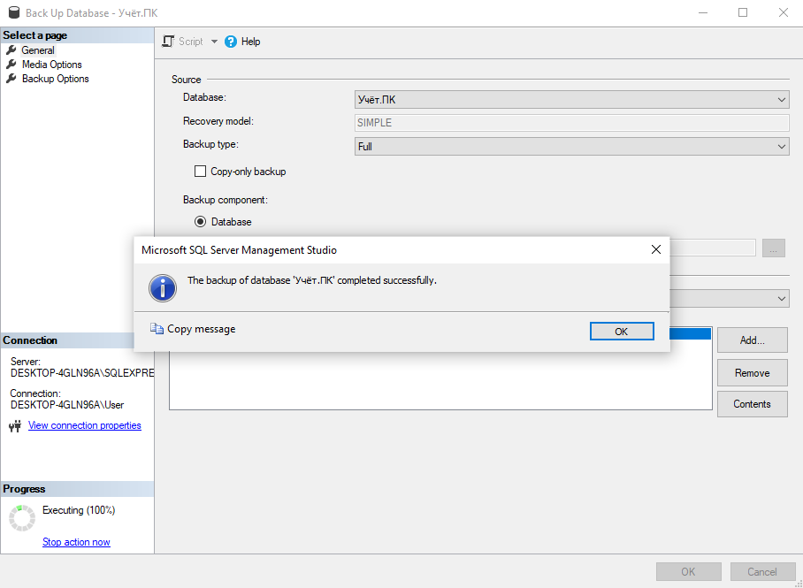
Резервное копирование

Slide 12
Заключение
В ходе производственной практики по модулю ПМ.11. Разработка, администрирование и защита баз данных была создана база данных «Учет ПК», которая хранит информацию о ПК. Также были созданы вспомогательные таблицы. Я создал запросы, хранимые процедуры. Написал приложение для авторизации пользователей. Для выполнения заданий были использованы все знания, полученные за годы обучения в колледже.

